Slide 1
Logistic Regression 기반 주가 방향 예측 분석
발표 흐름
1. 데이터셋 구성과 주요 피처
2. 데이터 특성 및 변수 간 상관관계
3. 주가-검색량 시계열 관계
4. Logistic Regression 실험 설계와 성능 평가
5. 피처 중요도 기반 심리학적 해석
6. 모델 개선 실험과 최종 결론

Slide 2
데이터셋 구성
분석 대상: 국내 주요 6개 기업
분석 기간: 2025-06-10 ~ 2026-05-11
전체 표본 수: 1,344개
데이터 분할: Train 914개, Validation 196개, Test 197개
예측 목표: 다음 거래일 주가 방향 예측
Target: 0 = 하락 또는 상승 아님, 1 = 상승
데이터 출처: 프로젝트 수집 주가 데이터 + Google Trends 검색량 데이터

Slide 3
주요 피처 구성
주가 기반 피처
Open, High, Low, Close, Volume
return_lag1, return_lag3_mean, ma5_gap, ma20_gap, volatility_7
검색 트렌드 기반 피처
trend_kor, trend_glb, weighted_trend
trend_lag1, trend_lag3_mean, trend_lag7_mean, trend_change
핵심 아이디어: 가격 흐름 + 투자자 검색 관심도를 함께 사용해 다음 거래일 방향을 예측

Slide 4
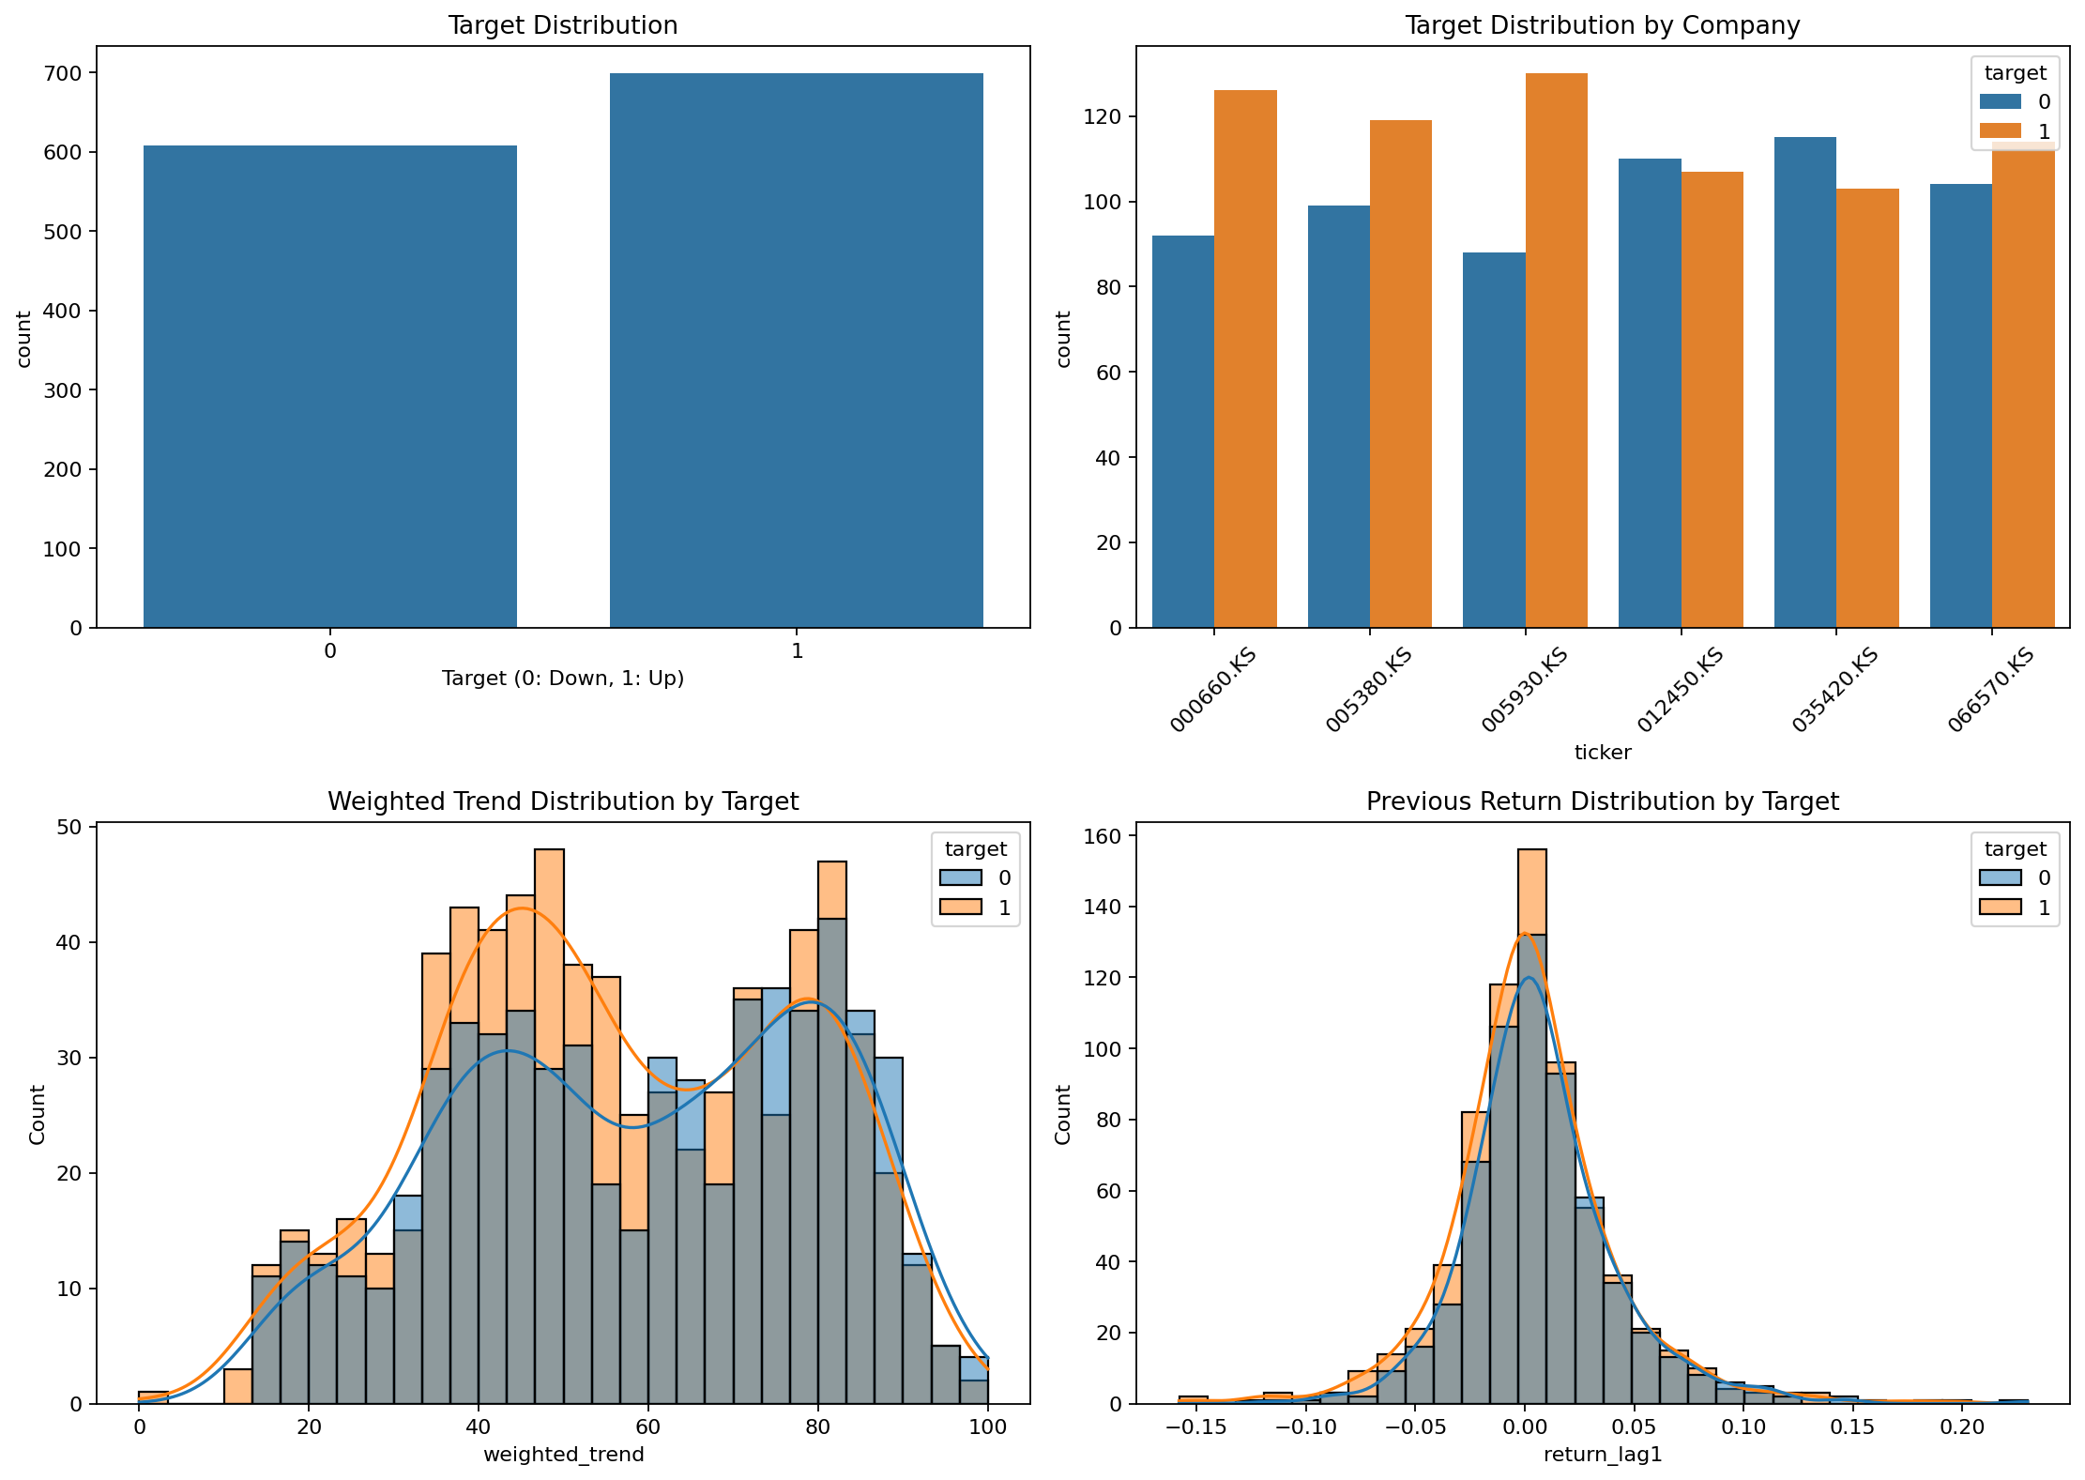
데이터 특성 시각화
발표 포인트
상승 클래스가 약간 많지만 극단적 불균형은 아님
기업별 상승/하락 비율 차이가 존재
class_weight='balanced'로 클래스 편향 완화
검색량과 수익률만으로 클래스가 뚜렷하게 분리되지는 않음

Slide 5
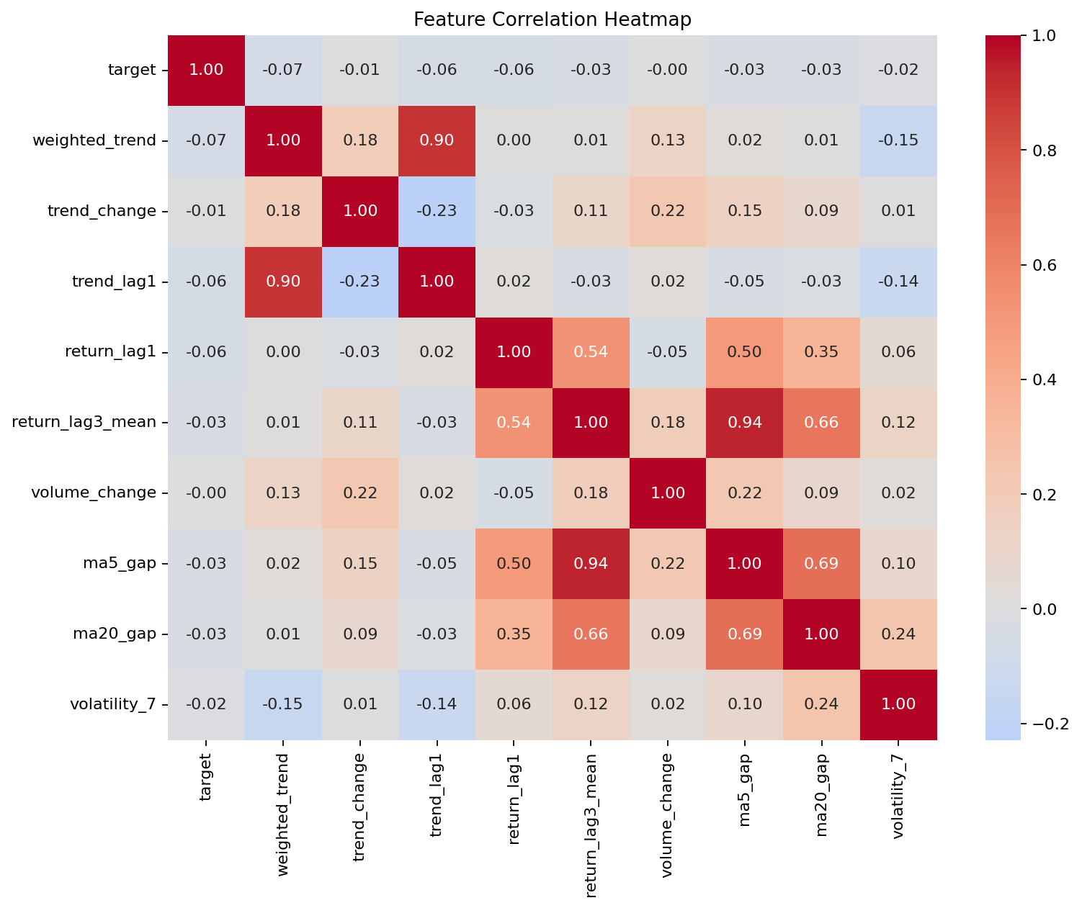
변수 간 상관관계 히트맵
해석
target과 개별 feature의 선형 상관관계는 전반적으로 낮음
weighted_trend와 target: 약 -0.07
return_lag1과 target: 약 -0.06
단일 변수만으로 주가 방향을 명확히 설명하기 어려움

Slide 6
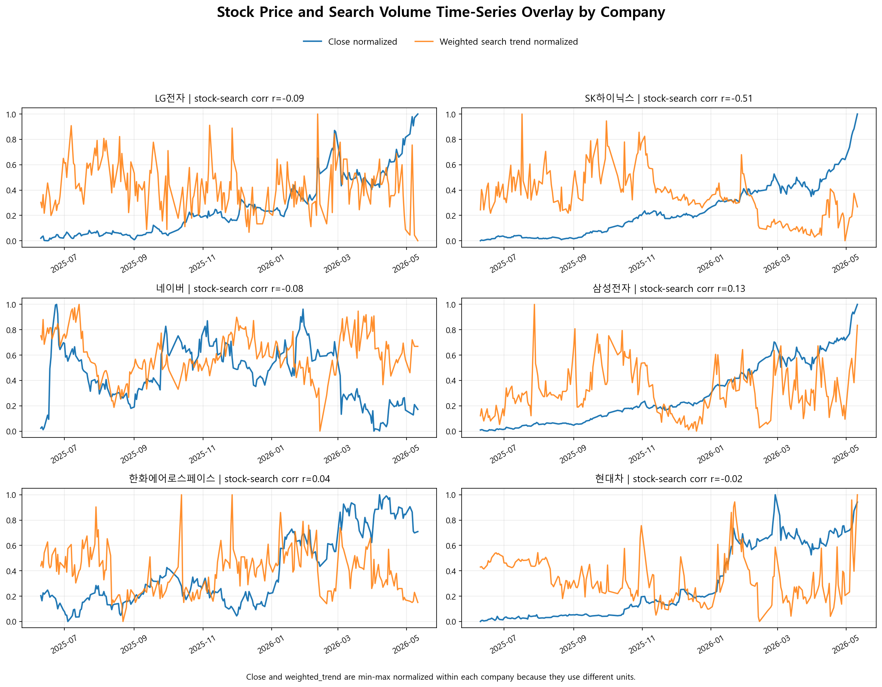
주가-검색량 시계열 중첩
해석
Close와 weighted_trend를 기업별 min-max 정규화
상관계수: 삼성전자 0.13, 한화 0.04, 현대차 -0.02
네이버 -0.08, LG전자 -0.09, SK하이닉스 -0.51
검색량은 즉각적인 매수 신호가 아니라 관심/불안/정보 탐색을 함께 반영

Slide 7
실험 설계
모델: Logistic Regression
데이터 분할: 시간 순서를 유지한 Train 70%, Validation 15%, Test 15%
교차 검증: TimeSeriesSplit, 5 folds
주요 파라미터: max_iter=1000, class_weight='balanced', random_state=42
하이퍼파라미터 실험: C = [0.001, 0.01, 0.1, 1, 10, 100]
평가 지표: Accuracy, Precision, Recall, F1 Score, Confusion Matrix, ROC-AUC
핵심 이유: 시계열 데이터이므로 랜덤 셔플을 피하고 미래 정보 누수를 방지

Slide 8
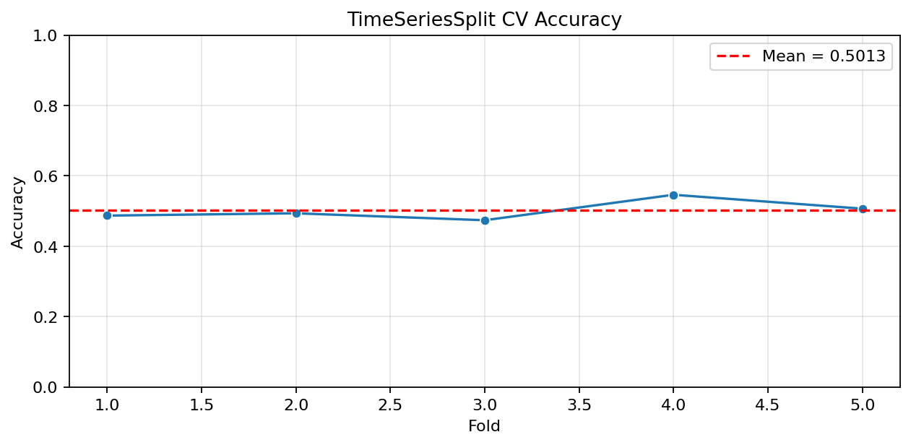
시계열 교차 검증 결과
결과
Fold 1: 0.4868
Fold 2: 0.4934
Fold 3: 0.4737
Fold 4: 0.5461
Fold 5: 0.5066
교차 검증 평균 정확도: 0.5013
무작위 예측 수준인 0.5와 거의 유사

Slide 9
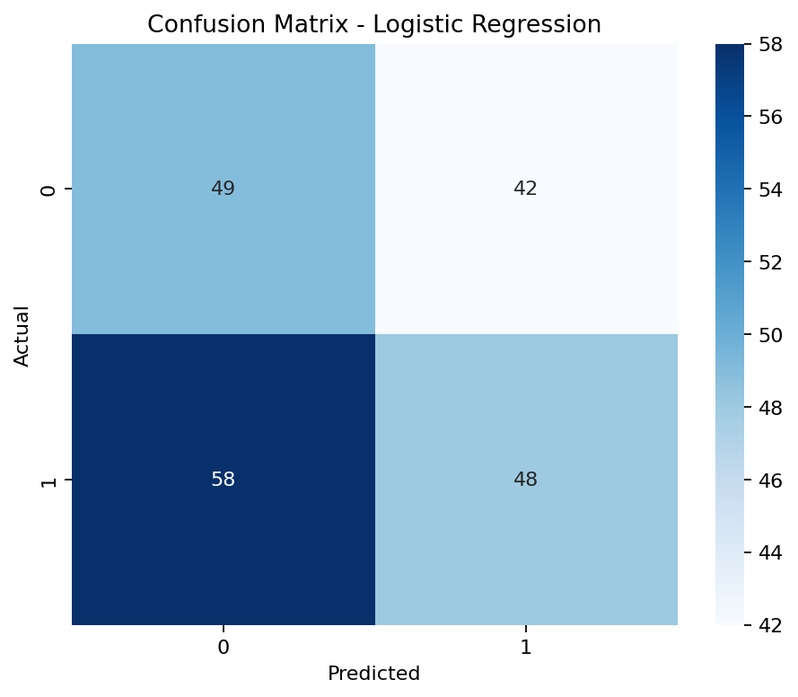
Test Set 성능 및 Confusion Matrix
Baseline Test Set 성능
Accuracy: 0.4924
Precision: 0.5333
Recall: 0.4528
F1 Score: 0.4898
ROC-AUC: 0.4857
실제 상승 106개 중 48개만 맞혀 상승 기회 포착이 약함

Slide 10
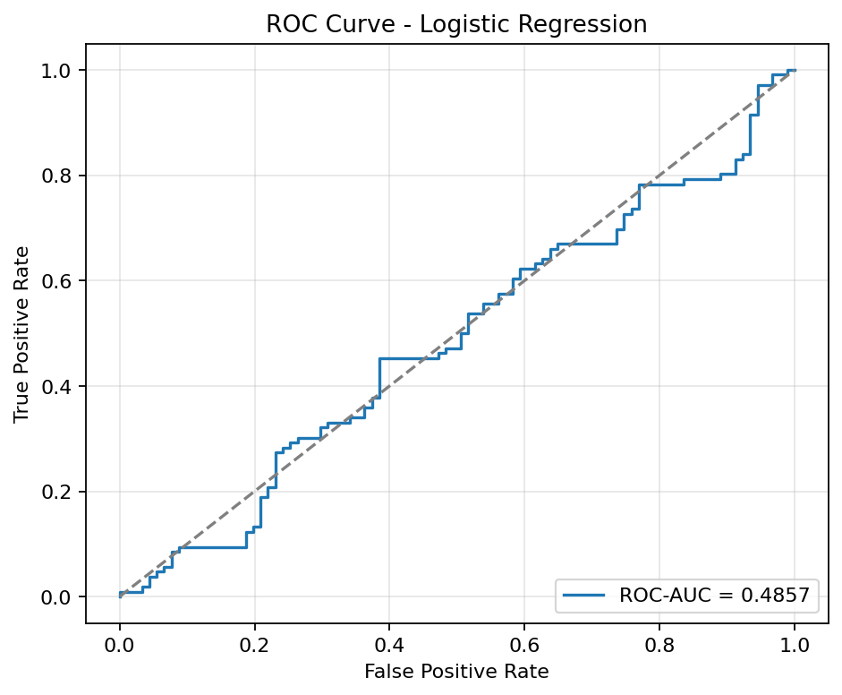
ROC Curve
해석
ROC-AUC: 0.4857
ROC Curve가 대각선 기준선과 거의 유사
상승과 하락을 확률적으로 잘 구분하지 못함
현재 feature와 선형 모델 구조만으로는 예측력이 제한적

Slide 11
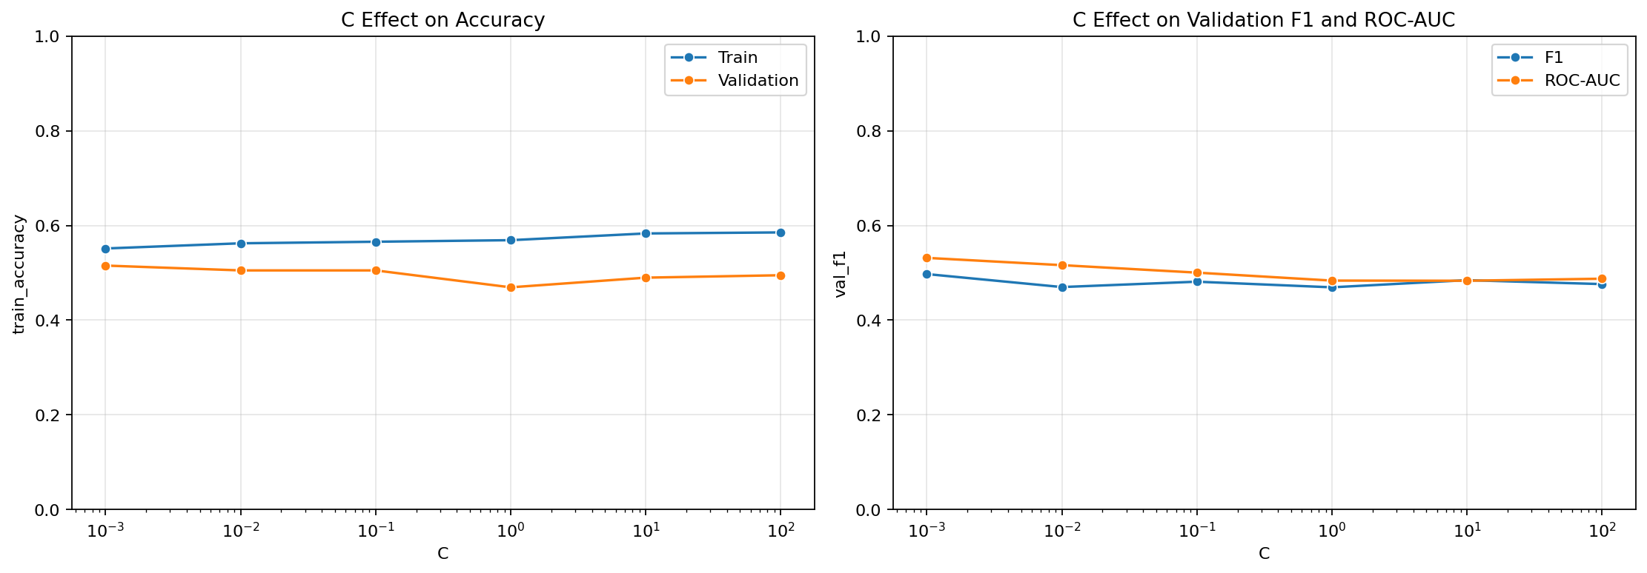
하이퍼파라미터 C 변경 효과
해석
가장 높은 Validation Accuracy와 ROC-AUC는 C=0.001에서 확인
Validation Accuracy: 0.5153
Validation ROC-AUC: 0.5316
하지만 전체적으로 0.5 근처라 C 조정만으로는 큰 개선이 어려움

Slide 12
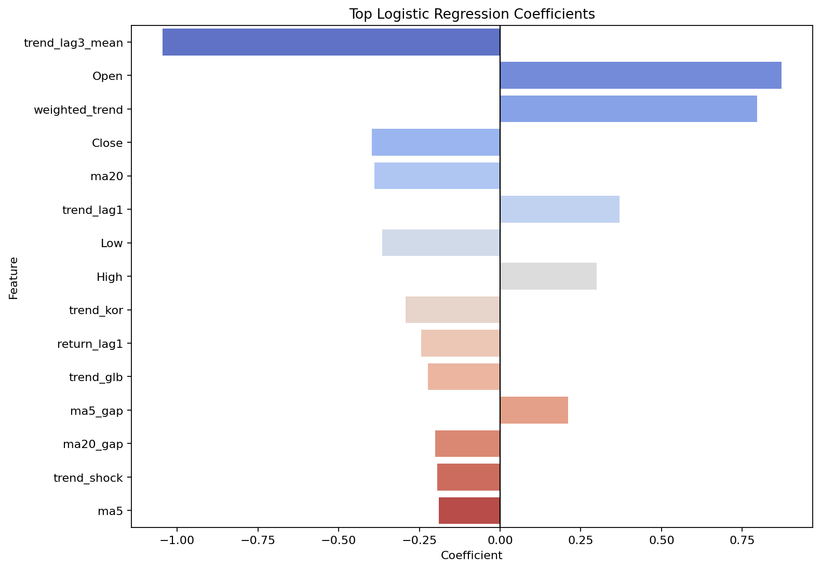
피처 중요도와 모델 해석
중요 feature
trend_lag3_mean, Open, weighted_trend, Close, ma20, trend_lag1
검색 트렌드 정보가 모델 판단에 사용됨
하지만 실제 성능 향상으로 충분히 이어지지는 않음
검색량 변수는 단독 예측 신호보다는 심리/관심도 보조 지표로 해석

Slide 13
피처 중요도 기반 심리학적 해석
검색 트렌드 변수는 투자자의 정보 탐색 행동과 시장 관심도를 나타내는 대리 변수
weighted_trend는 국내/글로벌 관심과 외국인 비중을 함께 반영한 심리 지표
trend_lag1, trend_lag3_mean은 이슈 인지 후 판단과 매매 행동까지의 시간 지연을 시사
Open, Close, ma20은 실제 매매 결과와 가격 추세를 반영
검색량 증가는 긍정적 기대와 부정적 불안을 모두 포함
따라서 뉴스 감성, 금리, 환율, 시장 지수 등 외부 변수와 함께 해석해야 함

Slide 14
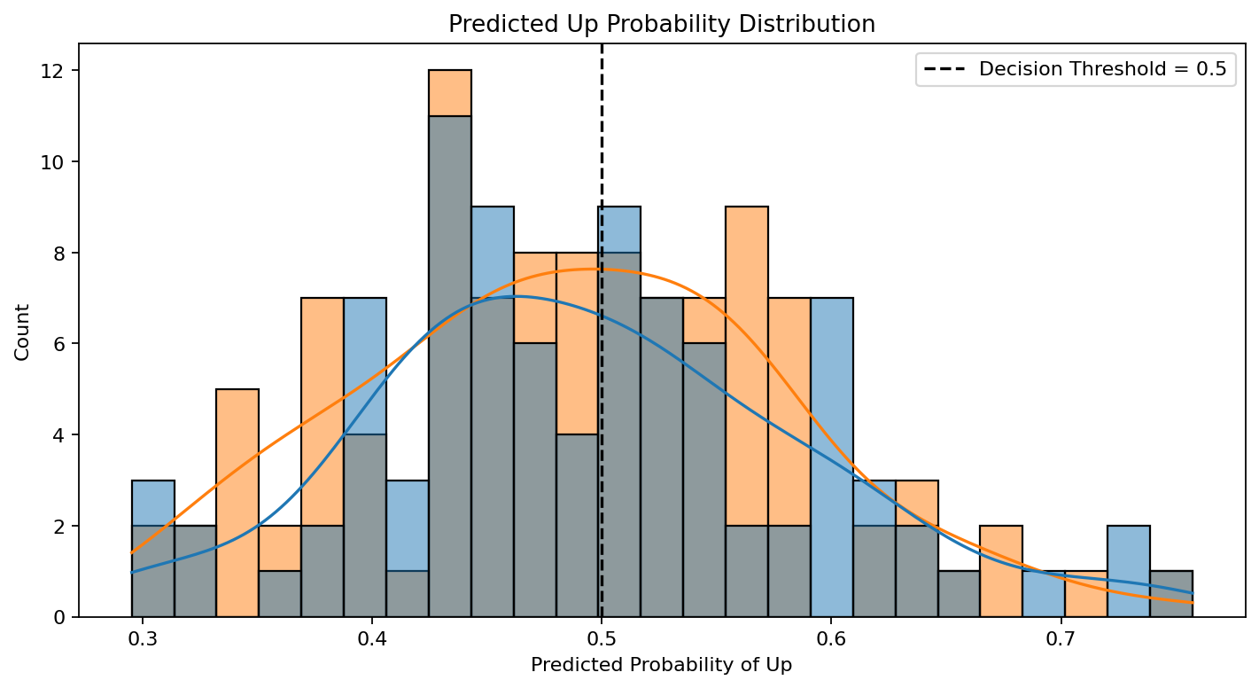
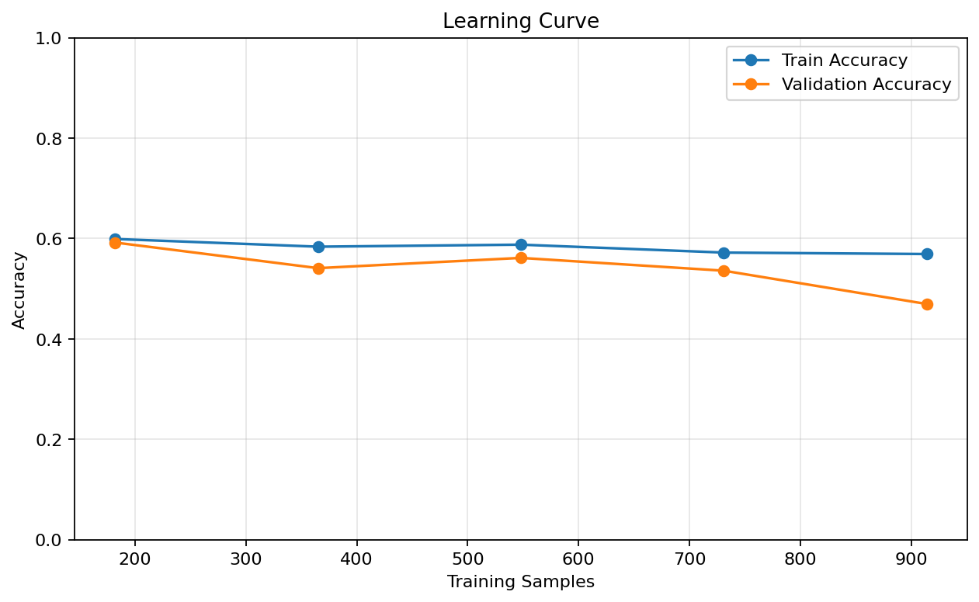
예측 확률 분포와 Learning Curve
확률 분포가 실제 0/1을 명확히 나누지 못하고, Learning Curve도 언더피팅 성격을 보여준다.

Slide 15
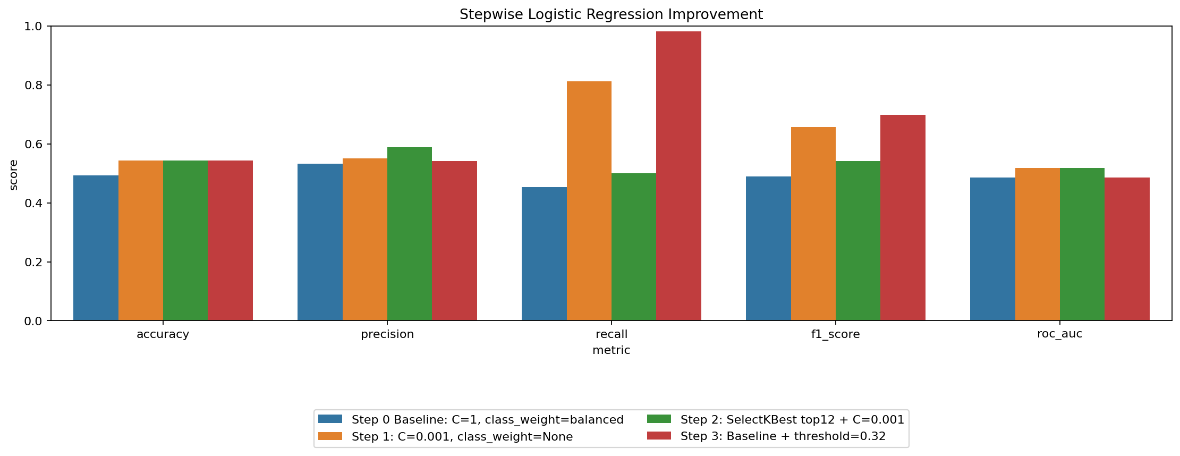
단계적 성능 개선 실험
Step 2가 가장 균형적인 개선안
설정: SelectKBest top12 + C=0.001 + class_weight=balanced
Step 2 Test Accuracy: 0.5431
Precision: 0.5889, Recall: 0.5000
F1 Score: 0.5408, ROC-AUC: 0.5180
주의: 0.5013은 baseline 교차검증 평균, 0.5431은 개선 모델 Test Set 결과

Slide 16
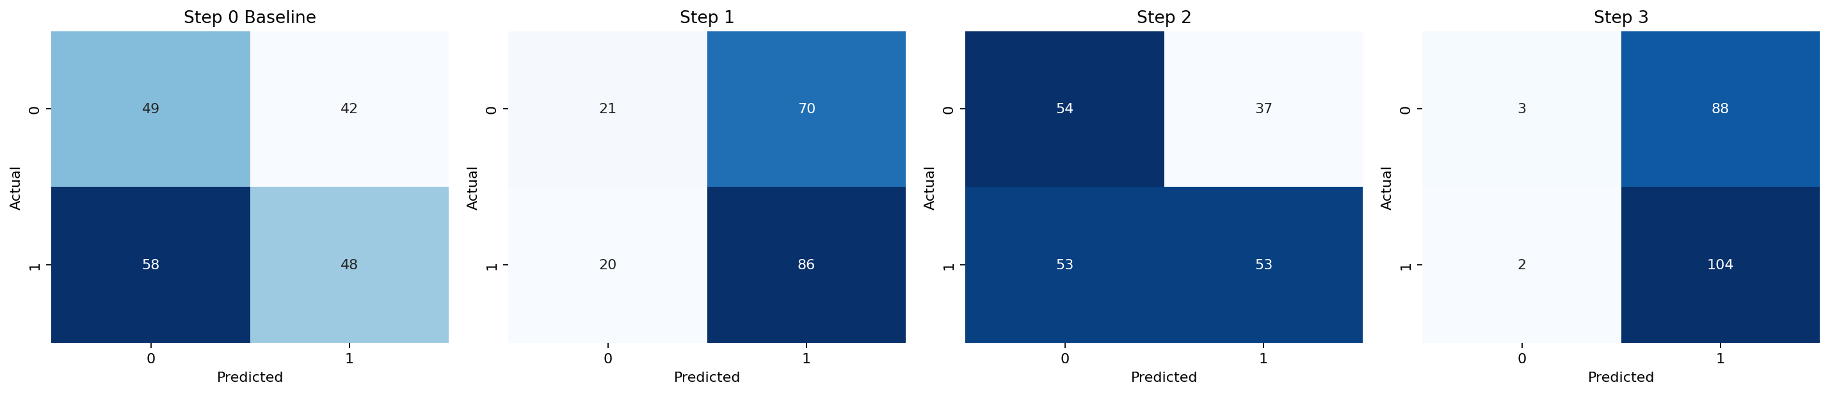
최종 결론 및 후속 개선 방향
최종 결론
Logistic Regression은 해석 가능한 baseline 모델로는 의미가 있음
하지만 최종 예측 모델로 사용하기에는 성능 한계가 큼
검색량은 투자자 심리 신호로 활용 가능하지만 단독 설명력은 제한적
후속 개선: Random Forest, XGBoost 등 비선형 모델 적용
외부 변수 추가: 뉴스 감성, 시장 지수, 환율, 금리, 업종 지수, 실적 발표 여부

